Slide 1
7
AI AGENT 全栈工程师训练营
企业级综合项目与产品化落地
DeerFlow 解析 · 高阶案例 · Capstone · 里程碑 M7
Agent Engineering Platform · v1.3 · 审计 9.4/10 · 125 测试

Slide 2
本章目录
6 个知识模块 · 含实测数据图表与代码走查
01
讲次 7-1 · DeerFlow 企业级平台架构解析
04
本章小结
02
讲次 7-2 · 高阶案例:深度研究与软件工厂
05
Capstone 指引
03
讲次 7-3 · Agent 产品化与作品集表达
06
结课寄语
第7章 · 2/132

Slide 3
讲次 7-1 · DeerFlow 企业级平台架构解析
LECTURE 01 / 03

Slide 4
为什么解剖 DeerFlow
第7章
成熟开源 Agent 平台的完整样本
1
九条架构线贯穿全课程知识点
2
学会读源码=学会二次开发
3
▶ 对照本平台,每条线都有回声
第7章 · 4/132

Slide 5
DeerFlow 九条架构线
01
① 请求入口
02
② 智能体工厂
03
③ 工具装配
run 托管
配置→图
动态子集
04
④ 中间件 I
05
⑤ 中间件 II
06
⑥ 沙箱
上下文准备
输出门控
执行边界
07
⑦ 子代理
08
⑧ 技能
09
⑨ 持久化
受限委托
经验资产化
恢复/查询/审计
第7章 · 5/132

Slide 6
架构线①:请求入口
第7章
用户输入如何被托管成 run
1
可观察:run 全程有 ID 有 Trace
2
可控制:中断/取消/接管
3
▶ 本平台:AgentRun+GraphQL 查询面
第7章 · 6/132

Slide 7
run 托管时序(线①)
用户
Gateway
Run 管理
1. 提交输入
2. 创建 run(ID+状态)
3. 可观察:进度流
4. 取消/接管
5. 终态+Trace 归档
第7章 · 7/132

Slide 8
架构线②:主智能体工厂
第7章
运行时配置 → 可运行的智能体图
1
模型/工具/提示按配置装配
2
配置即部署,变更即发布
3
▶ 本平台:AgentLoop+Provider 装配
第7章 · 8/132

Slide 9
架构线③:工具组装
第7章
注册了不代表这次能用
1
按任务动态挑工具子集
2
依赖缺失自动降级
3
▶ 本平台:Registry.discover+动态装配
第7章 · 9/132

Slide 10
动态装配流(线③)->任务解析->依赖健康检查->挑选工具子集->白名单过滤->注入本次上下文
1
note=注册了≠能用:每次装配都是一次决策
第7章 · 10/132

Slide 11
架构线④:中间件管道 I
第7章
模型调用前准备上下文
1
注入记忆/检索结果/历史摘要
2
管道可插拔,顺序可编排
3
▶ 本平台:ContextWindow+compress_history
第7章 · 11/132

Slide 12
调用前准备时序(线④)
请求
管道
模型
1. 进入管道
记忆注入→检索注入→历史压缩
3. 装配完成
4. 调用模型
5. 响应进管道 II
第7章 · 12/132

Slide 13
架构线⑤:中间件管道 II
第7章
输出裁决/门控/清理
1
敏感信息过滤
2
格式校验不合格打回
3
▶ 本平台:Schema 校验+反喂重试
第7章 · 13/132

Slide 14
输出门控流(线⑤)->模型输出->敏感信息过滤->格式校验->通过:放行->不通过:打回重生成
1
loop=4
▶ 门控规则即产品策略
第7章 · 14/132

Slide 15
架构线⑥:沙箱系统
第7章
工具执行的位置决定安全边界
1
本地与容器不是同一边界
2
审计与回放配套
3
▶ 本平台:LocalSandbox 同构设计
第7章 · 15/132

Slide 16
DeerFlow 沙箱要点
01
执行位置决定边界
02
本地
教学/调试
03
容器
04
审计
生产隔离
全操作回放
第7章 · 16/132

Slide 17
架构线⑦:子代理系统
第7章
复杂子任务委托给受限的完整代理
1
受限=工具/权限/预算三重收敛
2
结果聚合回主 Agent
3
▶ 本平台:SubagentTask+Supervisor
第7章 · 17/132

Slide 18
受限完整代理(线⑦)
L1
主代理:拆解+预算分配
L2
委托
子代理:上下文裁剪
工具白名单
Token 上限
L3
受限执行
回流:结论+证据+风险
第7章 · 18/132

Slide 19
架构线⑧:技能系统
第7章
经验变成可安装/可审查/可重用
1
能力包:方法+工具+质量标准
2
▶ 本平台:SkillRegistry 同思想
第7章 · 19/132

Slide 20
架构线⑨:持久化与检查点
第7章
什么可恢复:状态与步骤
1
什么可查询:任务与 Trace
2
什么可审计:动作与决策
3
▶ 本平台:Checkpoint+AuditBus+Trace
第7章 · 20/132

Slide 21
持久化三问(线⑨)
01
可恢复
02
可查询
03
可审计
状态+步骤 Checkpoint
任务/Trace 索引
动作+决策日志
第7章 · 21/132

Slide 22
九线合一张全景图
第7章
入口→工厂→装配→管道→执行
1
沙箱/子代理/技能横向支撑
2
持久化纵向兜底
3
▶ 画一遍,胜过读十遍
第7章 · 22/132

Slide 23
DeerFlow 线↔平台模块,DeerFlow 架构线,平台对应,章节;① 请求入口,AgentRun+GraphQL,M3;③ 工具装配,Registry.discover,M2;⑤ 输出门控,Schema 校验+反喂,M1;⑥ 沙箱系统,LocalSandbox,M3;⑧ 技能系统,SkillRegistry,M5;⑨ 持久化,Checkpoint+AuditBus,M3/M6
hl=1
第7章 · 23/132

Slide 24
应用:DeerFlow 部署走查
第7章
环境/依赖/模型接入
1
跑通第一个研究任务
2
观察 run 的生命周期
3
▶ 课堂跟做环节
第7章 · 24/132

Slide 25
应用:定位一次执行源码
第7章
从 API 入口断点
1
沿九线走读真实调用栈
2
建立"源码地图"
3
第7章 · 25/132

Slide 26
踩坑:只看文档不读码
第7章
文档滞后于实现
1
行为与预期不符时无解
2
治理:关键路径必须读码
3
第7章 · 26/132

Slide 27
踩坑:二次开发破坏升级
第7章
直接改核心文件
1
上游更新即冲突
2
治理:扩展点优先,补丁记录 ADR
3
第7章 · 27/132

Slide 28
优化:定制专属 Agent
第7章
继承默认编排,只改决策段
1
复用平台全部治理设施
2
▶ 改造最小化的姿势
第7章 · 28/132

Slide 29
优化:扩展工具生态
第7章
按 MCP 标准接入自有系统
1
权限与审计沿用平台
2
▶ 新工具零成本进场
第7章 · 29/132

Slide 30
优化:持久化策略调优
第7章
高频任务的 Checkpoint 瘦身
1
Trace 采样与分级存储
2
▶ 成本与可靠性的平衡点
第7章 · 30/132

Slide 31
二次开发方法论
第7章
先跑通→再读码→后改造
1
每步有验证,每改有 ADR
2
▶ 软件工程的通用范式
第7章 · 31/132

Slide 32
7-1 自测
第7章
第7章 · 32/132

Slide 33
DeerFlow 项目结构走查
第7章
入口/Agent 工厂/工具/中间件目录
1
沙箱与子代理模块位置
2
持久化与存储层
3
▶ 先建地图,再进细节
第7章 · 33/132

Slide 34
①run 的元数据设计
第7章
run_id/用户/目标/状态/版本
1
元数据决定可查询性
2
▶ 设计时想清楚"以后怎么查"
第7章 · 34/132

Slide 35
②配置热更新的实现
第7章
配置变更→重建智能体图
1
在途任务不受影响
2
▶ 配置也是版本对象
第7章 · 35/132

Slide 36
③工具依赖检查
第7章
装配时校验依赖服务可用性
1
缺依赖工具自动剔除并告警
2
▶ 不让 Agent 带病上场
第7章 · 36/132

Slide 37
④检索注入的顺序
第7章
记忆→检索→历史→用户输入
1
顺序影响注意力分配
2
▶ 高频信息放前后,低频放中间
第7章 · 37/132

Slide 38
⑤输出门控示例
第7章
敏感词过滤+格式校验
1
不合格输出打回重生成
2
▶ 门控规则即产品策略
第7章 · 38/132

Slide 39
⑦受限代理的上下文构造
第7章
只给子任务相关的最小上下文
1
防泄漏也防污染
2
▶ 最小知识原则
第7章 · 39/132

Slide 40
⑧技能的安装与审查
第7章
技能包:安装→审查→启用
1
审查清单:权限/数据/副作用
2
▶ 技能供应链也要治理
第7章 · 40/132

Slide 41
⑨检查点的存储选型
第7章
本地文件/PG/对象存储
1
按恢复时延要求选型
2
▶ 教学版与生产版的差距
第7章 · 41/132

Slide 42
二次开发实战:加一条架构线
第7章
示例:加"成本护栏"中间件
1
五步:设计→实现→测试→ADR→文档
2
▶ 本课程方法论的真实演练
第7章 · 42/132

Slide 43
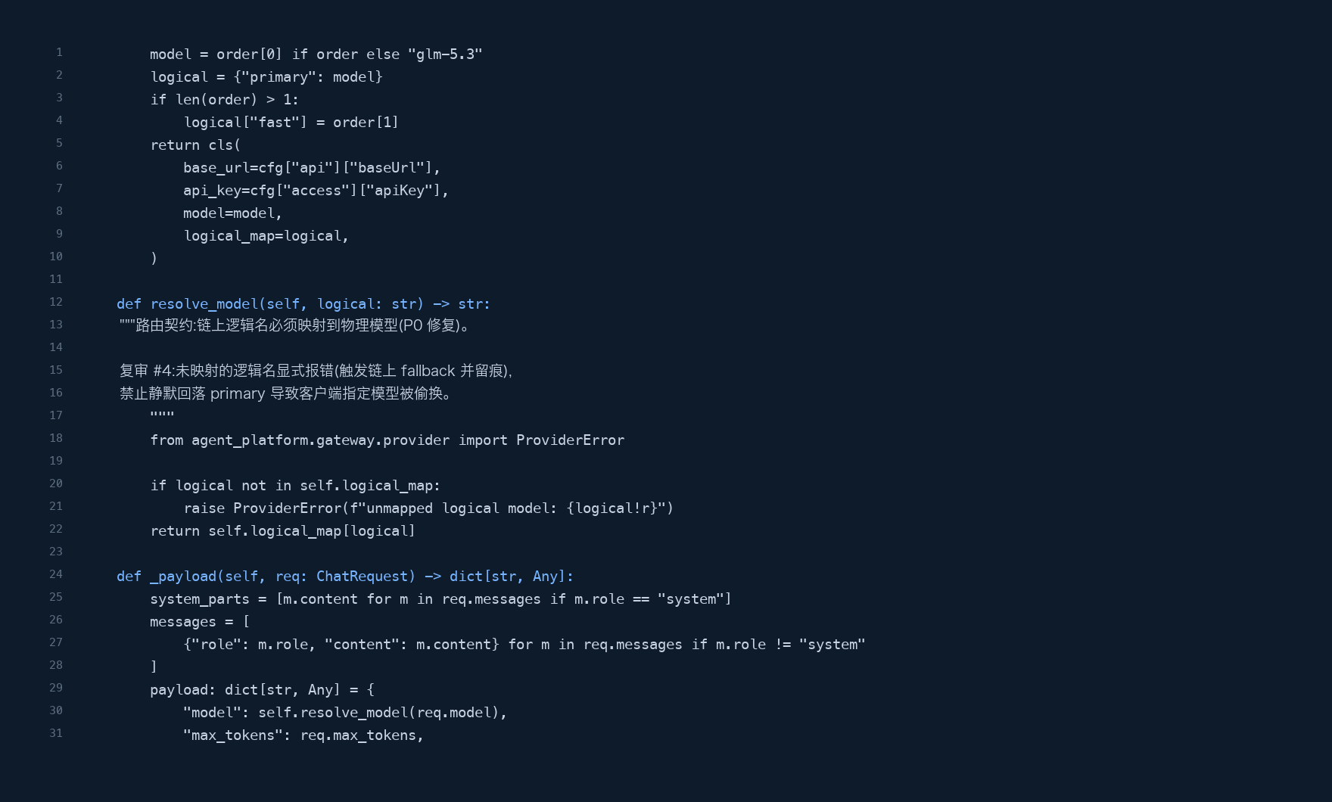
多协议网关:anthropic-messages 适配 · src/agent_platform/gateway/anthropic_provider.py:53-83
第7章 · 43/132

Slide 44
自测 · DeerFlow
Q1
九条线各对应本平台哪个组件?
Q2
为什么"注册了不代表能用"?
Q3
二次开发如何避免升级冲突?
第7章 · 44/132

Slide 45
讲次 7-2 · 高阶案例:深度研究与软件工厂
LECTURE 02 / 03

Slide 46
案例一:企业级深度研究平台
第7章
自动:搜集→交叉验证→分析→报告
1
研究从数天缩短到数小时
2
核心:Skill 沉淀方法论
3
▶ Capstone A 的完整蓝图
第7章 · 46/132

Slide 47
2026 前沿①:研究类产品图谱
01
Manus
02
DeepResearch 类
通用任务代理(多工具长任务)
OpenAI/Gemini 深研模式
03
企业内
04
本课 Capstone A=同类 MVP
尽调/竞品/行研平台化
第7章 · 47/132

Slide 48
深度研究平台蓝图
L1
主导 Agent:接题/拆解/编排
L2
拆解
资料组:多源搜集(检索 Worker)
L3
并行
验证组:交叉核对(证据 Worker)
L4
成文
产出:Markdown 报告+证据链
第7章 · 48/132

Slide 49
研究平台的角色分工
第7章
主导 Agent:接题/拆解/编排
1
资料组:多源搜集(搜索/库/Wiki)
2
验证组:交叉核对证据
3
写作组:结构化成文
4
第7章 · 49/132

Slide 50
研究 Skill 的封装
第7章
竞品分析/行业调研/投资尽调
1
每个技能:步骤+数据源+质量标准
2
技能执行结果可评估
3
▶ 方法论的资产化
第7章 · 50/132

Slide 51
研究平台的数据源矩阵
第7章
外部:搜索引擎/行业库/专利平台
1
内部:Wiki/文档库/专家图谱
2
治理:权限+审计+脱敏
3
▶ Tool 接入清单
第7章 · 51/132

Slide 52
研究工作流编排
第7章
拆解→并行搜集→汇总
1
→交叉验证→结构化分析
2
→报告生成→引用核对
3
▶ Supervisor+Worker 标准落地
第7章 · 52/132

Slide 53
研究的证据链
第7章
每个结论:来源+引用+工具调用
1
Trace 全程留痕
2
可追溯可审计
3
▶ 平台 report_md() 即雏形
第7章 · 53/132

Slide 54
研究报告的输出形态
第7章
Markdown:技术团队
1
HTML:管理层汇报
2
交互文档:移动端浏览
3
▶ 一份数据,多端渲染
第7章 · 54/132

Slide 55
研究平台的效率收益
第7章
传统:3~5 人天
1
平台:2~4 小时+人工复核
2
质量守门:引用准确率红线
3
▶ 答辩时用真实数字
第7章 · 55/132

Slide 56
案例二:新一代软件工厂
第7章
需求→拆解→开发→审查→测试→CI
1
端到端自动化开发流水线
2
核心:多角色 Agent 协作
3
▶ Capstone B 的完整蓝图
第7章 · 56/132

Slide 57
软件工厂流水线
PM Agent
架构师
开发 Agent
QA Agent
1. 任务包(八要素)
2. 结构决策(选技能)
3. Loop 产出变更
4. Eval 验收(100% 方可 done)
PR→CI→合并(GitHub Channel)
第7章 · 57/132

Slide 58
软件工厂的角色矩阵
第7章
产品经理 Agent:需求分析/验收标准
1
架构师 Agent:方案/模块划分
2
开发 Agent:代码/单测
3
QA Agent:测试/验收报告
4
▶ 职责边界=委托八要素
第7章 · 58/132

Slide 59
GitHub Channel 集成
第7章
分支创建/代码提交
1
PR 发起/CI 检查回调
2
全程可追溯:需求到 PR
3
▶ DevOps 的 Agent 化
第7章 · 59/132

Slide 60
软件工厂的工作流
第7章
PM 出任务包(委托八要素)
1
架构师选技能出结构
2
开发走 Loop 产出变更
3
QA 跑 Eval 验收
4
▶ 平台 factory.py 已可运行
第7章 · 60/132

Slide 61
PR 交付流水线(实测)
1
2
3
4
5
6
create_branch
commit_file
create_pull_request
CI 检查
merge
delete_branch
▶ 平台 GitHubChannel 自举创建 PR#1/#2 并合并
第7章 · 61/132

Slide 62
ACP 本地工具集成
第7章
本地构建/环境配置/命令执行
1
跨平台任务编排
2
▶ 沙箱边界必须同步收紧
第7章 · 62/132

Slide 63
软件工厂的可追溯矩阵
第7章
需求/代码变更/测试结果
1
PR 状态/Agent 执行 Trace
2
▶ 审计四联单
第7章 · 63/132

Slide 64
软件工厂的效率与质量
第7章
交付周期:周级→天级
1
质量守门:CI+QA Agent 双闸
2
人工确认:高危变更前置
3
▶ 用数字讲故事
第7章 · 64/132

Slide 65
GitHubChannel 真实输出
terminal — 平台实测
$ await ship_change("工单中心", note, branch, path)
branch created: agent/live-verify-20261003
commit 8ed8ffe8 pushed
PR #1 OPEN → MERGED
PR #2 OPEN → MERGED
# 分支→提交→PR→合并 全链路真实 GitHub
# 远端:gh pr list → 2 MERGED
第7章 · 65/132

Slide 66
踩坑:全自动的幻觉
第7章
无人工把关直接合码
1
一次事故毁掉全部信任
2
铁律:合并权在人
3
第7章 · 66/132

Slide 67
踩坑:角色边界糊掉
第7章
开发 Agent 顺手改了需求
1
治理:权限+输出 Schema 双约束
2
▶ 越权是协作大敌
第7章 · 67/132

Slide 68
优化:人机协同节奏
第7章
高危节点必停
1
批量小任务攒批确认
2
▶ 确认疲劳也是风险
第7章 · 68/132

Slide 69
7-2 自测
第7章
第7章 · 69/132

Slide 70
研究平台技术选型表
第7章
检索:Hybrid+Rerank
1
编排:Supervisor+Worker 池
2
报告:模板引擎+引用组件
3
▶ 选型都要写 ADR
第7章 · 70/132

Slide 71
研究平台选型,环节,选择,理由;检索,Hybrid+RRF,术语+语义双保险;编排,Supervisor+Worker 池,并行搜集;报告,模板引擎+引用组件,结构稳定可审计
hl=2
第7章 · 71/132

Slide 72
数据源的容错设计
第7章
单源失败不影响整体
1
超时与重试预算独立
2
源质量评分动态降权
3
▶ 外部依赖一律不可信
第7章 · 72/132

Slide 73
报告模板版本化
第7章
模板变更走评审
1
历史报告可复现
2
▶ 模板即代码
第7章 · 73/132

Slide 74
引用准确率门禁
第7章
上线门槛:引用准确率≥90%
1
不达标阻断发布
2
▶ 质量门禁的具体化
第7章 · 74/132

Slide 75
研究平台质量线
90%
2
8
门槛
源
倍
引用准确率
最低独立证据
效率提升实测
第7章 · 75/132

Slide 76
软件工厂的成本模型
第7章
每任务:Token+CI 时长+人工复核
1
与人力成本对比出 ROI
2
▶ 成本模型决定推广节奏
第7章 · 76/132

Slide 77
PR 检查项设计
第7章
Agent 产出 PR 的强制检查
1
测试覆盖/规范扫描/人工标签
2
▶ 把 Agent 当新同事管
第7章 · 77/132

Slide 78
Agent PR 四道检查
01
测试覆盖
02
规范扫描
新增代码必须带测
lint+类型零错误
03
人工标签
04
回滚预案
agent-generated 明示
Flag 已配
第7章 · 78/132

Slide 79
测试生成策略
第7章
优先补边界与异常路径
1
生成后必须真实执行验证
2
▶ 生成的测试也要被测试
第7章 · 79/132

Slide 80
工厂与 DevOps 平台的边界
第7章
Agent 管决策,CI/CD 管执行
1
不重造已有设施
2
▶ 集成优于重写
第7章 · 80/132

Slide 81
案例风险清单
第7章
幻觉结论/越权操作/成本失控
1
每项配缓解措施
2
▶ 风险登记表进答辩材料
第7章 · 81/132

Slide 82
从案例到产品的差距
第7章
多租户/计费/SLA/合规
1
案例演示价值,产品交付价值
2
▶ 答辩时诚实定位
第7章 · 82/132

Slide 83
自测 · 高阶案例
Q1
两个案例各自的核心机制?
Q2
证据链/可追溯为什么是红线?
Q3
全自动化的边界在哪里?
第7章 · 83/132

Slide 84
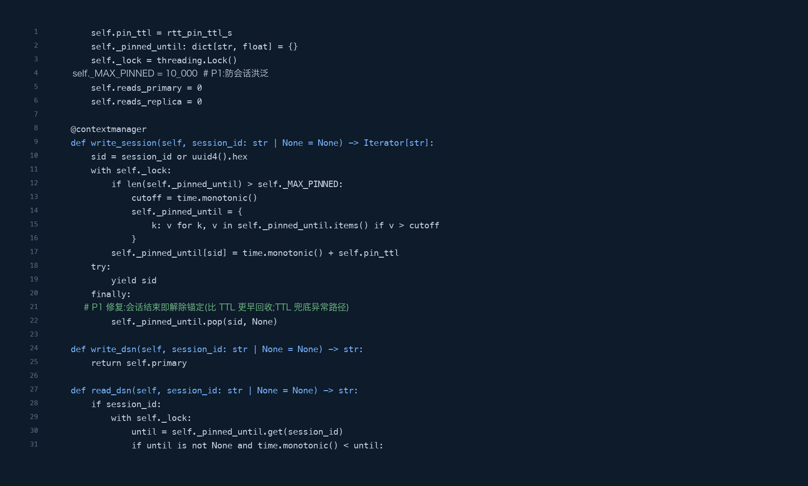
RW Router · src/agent_platform/shared/db_routing.py:26-56
第7章 · 84/132

Slide 85
讲次 7-3 · Agent 产品化与作品集表达
LECTURE 03 / 03

Slide 86
适合 Agent 的场景
第7章
信息检索/文档分析/研究分析
1
代码理解/代码生成
2
客服辅助/销售运营/工单处理
3
流程自动化/企业知识问答
4
第7章 · 86/132

Slide 87
2026 前沿⑤:场景成熟度地图
01
成熟生产
02
快速爬升
编码代理/客服辅助/知识问答
深度研究/工单自动化
03
探索期
04
本课覆盖
Computer Use/具身 VLA
前四类全落地 Capstone
第7章 · 87/132

Slide 88
六大适配场景
01
信息检索
02
文档分析
03
代码理解生成
多源聚合
长文理解
开发提效
04
客服辅助
05
工单处理
06
知识问答
人机协同
流程自动化
企业 Wiki
第7章 · 88/132

Slide 89
不适合 Agent 的场景
第7章
极强确定性任务:脚本更可靠
1
高风险零容错:资金/医疗/法律
2
规则明确:传统自动化更省
3
成本高于人工的低价值任务
4
▶ 不上 Agent 也是一种方案
第7章 · 89/132

Slide 90
五选一边界判断
第7章
Chatbot:纯对话,无状态诉求
RAG:问答有据可查
Workflow:流程固定
Agent:路径不确定需自主决策
脚本:完全确定的任务
▶ 选错形态是最贵的错误
第7章 · 90/132

Slide 91
2026 前沿②:编码代理与选型
01
Devin/Claude Code/Cursor
02
国内
三条路线对比
通义灵码/CodeGeeX
03
选型
04
本课
任务自主度×可控性矩阵
Codebase Agent=自主度可控版
第7章 · 91/132

Slide 92
如何避免过度 Agent 化
第7章
每加一层自主性问:换来什么
1
用 Workflow 能解决就别上 Agent
2
复杂度要买来价值
3
▶ 架构品味=知道不加什么
第7章 · 92/132

Slide 93
业务拆解七步
第7章
业务 SOP → Agent Loop
岗位任务 → Tool
知识资产 → RAG
经验方法论 → Skill
风险节点 → HITL
失败场景 → 回滚
业务目标 → Eval
▶ Capstone C 的方法论
第7章 · 93/132

Slide 94
业务拆解七步法
01
SOP→Loop
02
岗位→Tool
03
知识→RAG
04
经验→Skill
流程变循环
任务变工具
资产变检索
方法论变资产
05
风险→HITL
06
失败→回滚
07
目标→Eval
高危变确认
兜底变预案
业务变指标
第7章 · 94/132

Slide 95
产品交付指标
第7章
任务完成率/人工接管率
平均处理时长
单任务成本/成本节省
自动化覆盖率
满意度/业务转化率
错误率/风险事件数
▶ 向业务方汇报的词汇表
第7章 · 95/132

Slide 96
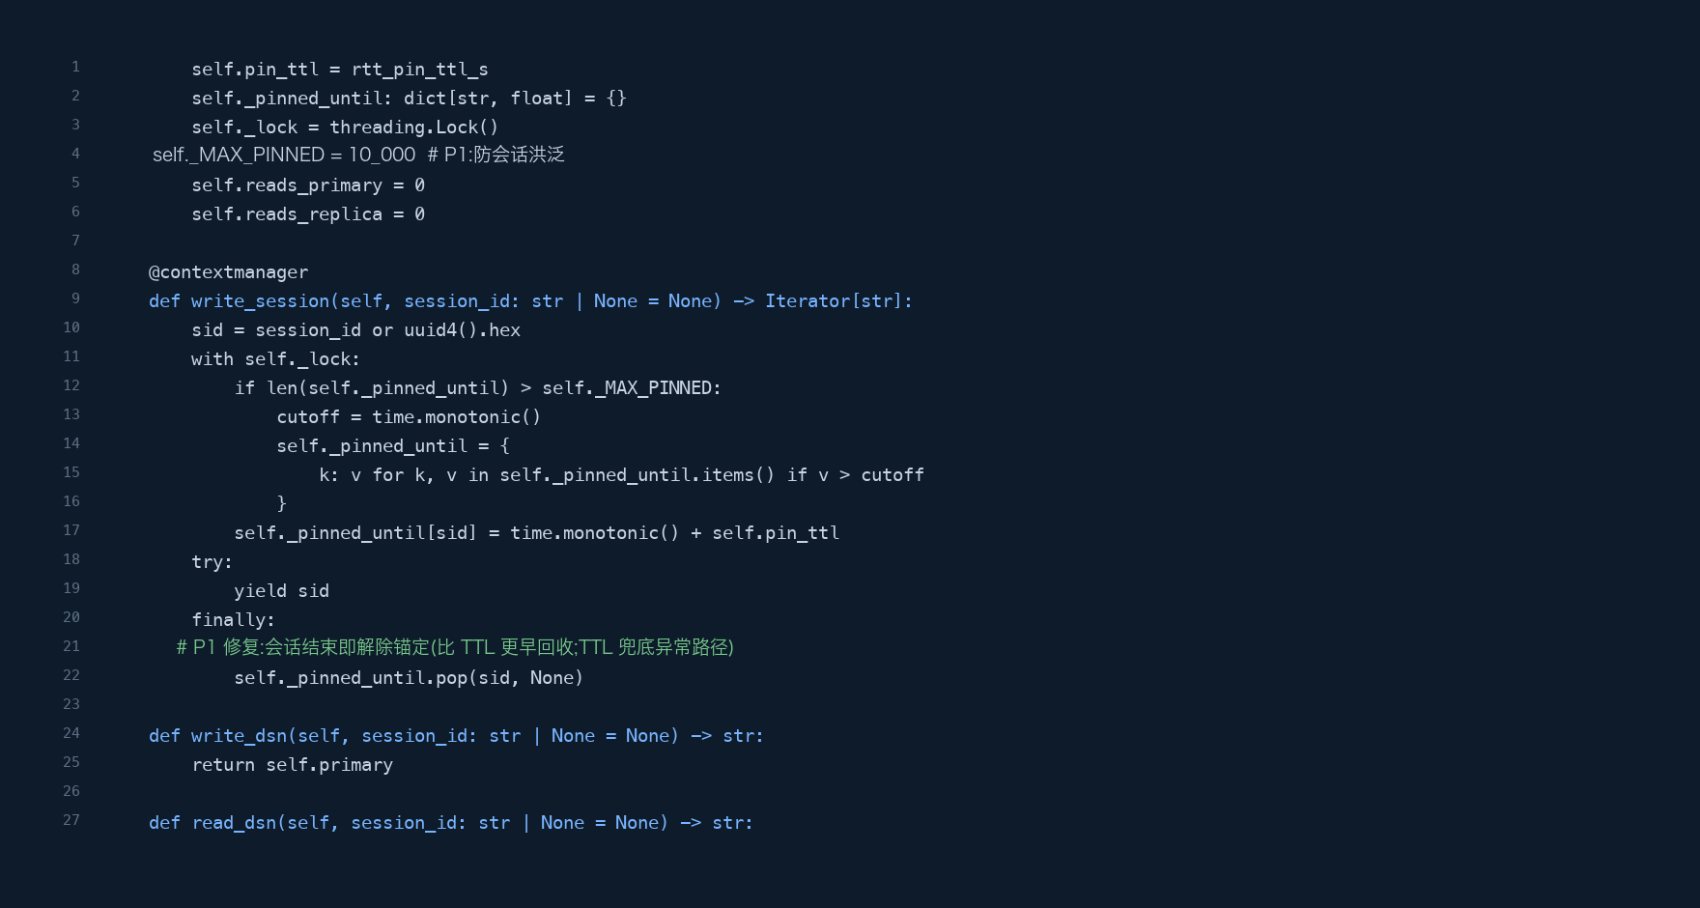
ReadWriteRouter:读己之写 · src/agent_platform/shared/db_routing.py:26-52
第7章 · 96/132

Slide 97
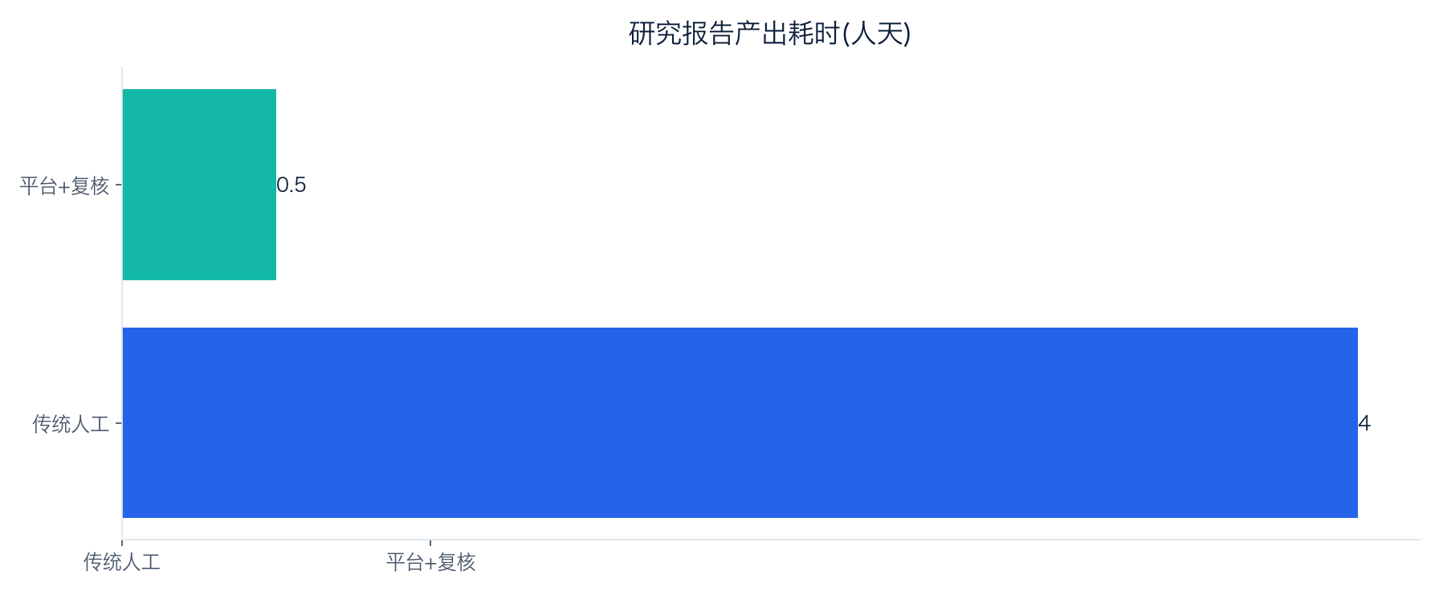
研究报告产出耗时(人天)
💡 数天→数小时:效率 8 倍,引用准确率≥90% 守门
第7章 · 97/132

Slide 98
从技术指标到业务价值
第7章
成功率 95% → 少 5% 人工工单
1
单任务成本降 70% → 年省 XX 万
2
时长天级→小时级 → 客户满意度
3
▶ 翻译能力=晋升能力
第7章 · 98/132

Slide 99
作品集:平台怎么写进简历
第7章
一句话定位+架构图+关键数字
1
统一模型调用服务:多供应商/成本留痕
2
工具运行时:权限/审计/降级
3
▶ 面试官 30 秒想看到的东西
第7章 · 99/132

Slide 100
作品集表达三层
数据层
成功率/成本/延迟(最硬)
故事层
一次故障完整处置
架构层
权衡取舍(资深感)
第7章 · 100/132

Slide 101
作品集:Tool Runtime 叙事
第7章
讲治理,不是讲调 API
1
三级风险+人工确认+审计脱敏
2
用测试数字佐证:覆盖率高
3
▶ Story:一次拦截高危操作的演练
第7章 · 101/132

Slide 102
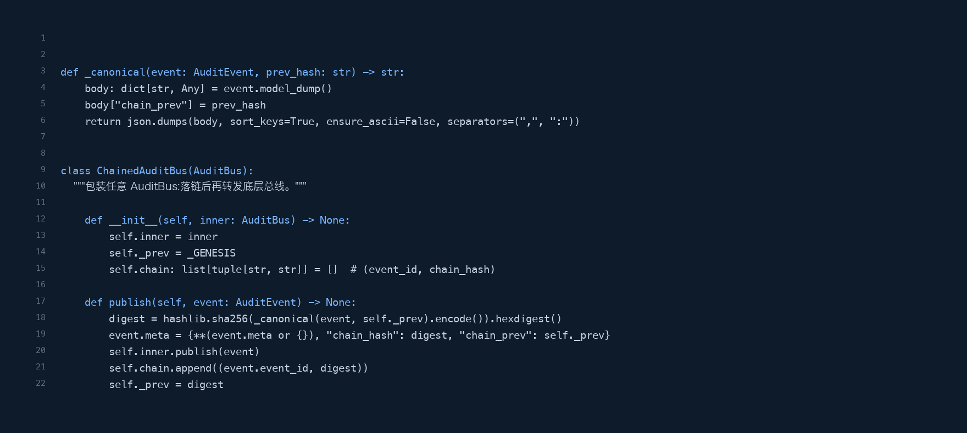
哈希链:canonical+publish · src/agent_platform/security/audit_chain.py:16-38
第7章 · 102/132

Slide 103
作品集:Codebase Agent 叙事
第7章
长程任务:Loop/状态机/恢复
1
真实任务:代码理解+测试修复
2
失败恢复:Checkpoint 演示
3
▶ Demo 录屏比文字有力
第7章 · 103/132

Slide 104
作品集:RAG 与 Context 叙事
第7章
混合检索+引用准确率
1
压缩:Token 下降 XX%,质量不降
2
Context Debug Report 排障故事
3
▶ 带数字的技术叙事
第7章 · 104/132

Slide 105
作品集:Eval 叙事
第7章
Golden Set 规模与覆盖
1
一次回归拦住退化的真实案例
2
数据驱动的迭代决策
3
▶ 护城河的最好证明
第7章 · 105/132

Slide 106
作品集:Trace/Replay/灰度叙事
第7章
失败任务 Trace 定位+Replay 验证
1
灰度发布+一键回滚演练
2
成本报表:分摊与优化收益
3
▶ 生产化能力的展示面
第7章 · 106/132

Slide 107
面试常见题·基础
第7章
FC 的执行主体与安全边界?
1
temperature/top_p 语义差异?
2
为什么必须结构化输出?
3
▶ 题库详见 04-教学资料
第7章 · 107/132

Slide 108
面试常见题·架构
第7章
Registry 设计的完整考量?
1
Loop 防死循环的几道闸?
2
读写分离下读己之写?
3
▶ 答题框架:权衡+数字+案例
第7章 · 108/132

Slide 109
面试常见题·质量与生产
第7章
怎么证明 Agent 变好?
1
LLM-as-Judge 的坑?
2
灰度与回滚的完整流程?
3
▶ 每个答案配一个实战故事
第7章 · 109/132

Slide 110
用项目数据证明工程能力
第7章
成功率/成本/延迟三件套
1
迭代前后的对比数据
2
一次故障的完整处置记录
3
▶ 数据是最硬的语言
第7章 · 110/132

Slide 111
Capstone 三选一
第7章
A 深度研究平台 MVP:证据链+Skill
1
B 软件工厂 MVP:四角色+GitHub Channel
2
C 自选业务:七步拆解完整落地
3
▶ 骨架已在 examples/capstone/
第7章 · 111/132

Slide 112
Capstone 对照,案例,复用组件,答辩重点;A 深度研究,Supervisor+RAG+Skill,证据链完整;B 软件工厂,四角色+GitHub Channel,PR 真实闭环;C 自选业务,七步模板,业务价值数据
hl=2
第7章 · 112/132

Slide 113
Capstone 答辩标准
第7章
功能:核心流程可演示
1
质量:测试+评测数据
2
叙事:业务价值表达
3
加分:真实数据的一次迭代
4
▶ 对应考核方案 30% 权重
第7章 · 113/132

Slide 114
结课:你的能力清单
第7章
统一平台:20 项能力全部上手
1
三个作品集:Runtime/Codebase/Eval
2
方法论:TDD/SDD/DDD/TOGAF
3
叙事能力:技术翻译为价值
4
▶ 从训练营到岗位,只差持续迭代
第7章 · 114/132

Slide 115
7-3 自测
第7章
第7章 · 115/132

Slide 116
场景判断流程图
第7章
确定性高?→脚本
1
有知识诉求?→RAG
2
流程固定?→Workflow
3
路径多变?→Agent
4
▶ 一张图定形态
第7章 · 116/132

Slide 117
ROI 计算模板
第7章
收益:人力节省+时效收益+质量收益
1
成本:建设+运行+风险
2
投资回收期一目了然
3
第7章 · 117/132

Slide 118
业务方沟通话术
第7章
少讲架构,多讲指标
1
讲失败案例更显可信
2
▶ 技术人的翻译练习
第7章 · 118/132

Slide 119
平台化路线图
第7章
单应用→能力下沉→多应用复用
1
什么时候该抽平台
2
▶ 复用三次再抽象
第7章 · 119/132

Slide 120
团队能力模型
第7章
平台组/业务组/治理组
1
Agent 时代的岗位分工
2
第7章 · 120/132

Slide 121
面试叙事的 STAR 结构
第7章
Situation-Task-Action-Result
1
每个作品准备 3 分钟版本
2
▶ 数字放 Result
第7章 · 121/132

Slide 122
STAR 面试叙事
01
Situation
02
Task
03
Action
04
Result
业务背景一句话
你的职责边界
架构决策+为什么
数字化结果
第7章 · 122/132

Slide 123
常见追问与应对
第7章
"失败率多少?"→如实+如何降低
1
"成本多少?"→分摊数据
2
▶ 诚实是最好的策略
第7章 · 123/132

Slide 124
学习路径延伸
第7章
多模态/长上下文/自我进化
1
关注评测与数据闭环
2
▶ 课程是地图,实践是路
第7章 · 124/132

Slide 125
社区与开源参与
第7章
给 DeerFlow 提 PR
1
输出实践文章反哺社区
2
▶ 作品集的放大器
第7章 · 125/132

Slide 126
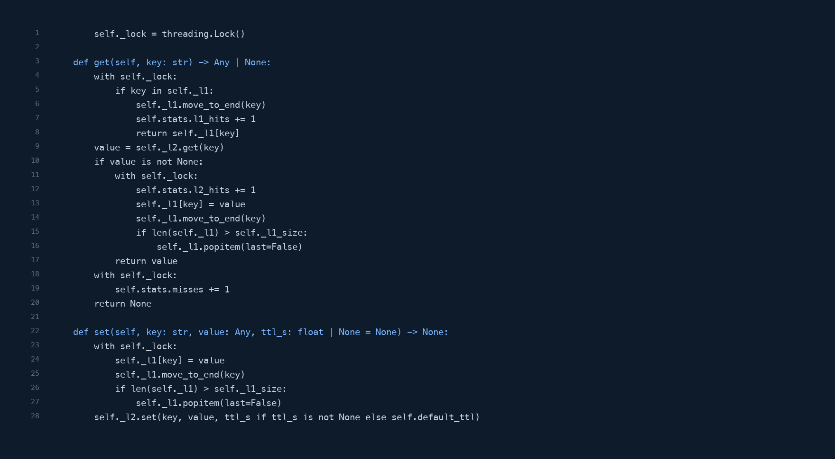
两级缓存:命中率可观测 · src/agent_platform/shared/cache.py:88-116
第7章 · 126/132

Slide 127
自测 · 产品化
Q1
五种形态的判断顺序?
Q2
你的项目该砍掉哪层自主性?
Q3
用什么数据讲你的 Eval 故事?
第7章 · 127/132

Slide 128
本章小结
第7章
DeerFlow 九线:企业级全景样本
1
两案例:研究平台+软件工厂
2
产品化:场景判断+七步拆解
3
作品集:数字化的技术叙事
4
第7章 · 128/132

Slide 129
自测 · 产品化与案例
Q1
Cursor/Devin/Claude Code 路线差异?
Q2
扣子/百炼的定位区别?
Q3
你的 Capstone 对标哪个产品?
第7章 · 129/132

Slide 130
Capstone 指引
第7章
骨架:examples/capstone/ 三案例
1
每案例:README+demo+测试
2
答辩:功能/质量/叙事/加分项
3
▶ 两周内完成,预约答辩
第7章 · 130/132

Slide 131
结课寄语
第7章
Agent 工程师 = 后端深度 + AI 广度
1
护城河 = Eval 数据 + 迭代速度
2
持续用平台解决真实问题
3
▶ 课程结束,工程开始
第7章 · 131/132

Slide 132
学员成长路径
起点
产物
延续
后端工程师
三作品集+平台
持续用平台解决真实问题
过程
终点
M1~M7 全栈能力
Agent 工程师岗位
第7章 · 132/132

